Slide 1
Риторика Давнього Риму. Цицерон як теоретик красномовства

Slide 2
Мета: - ознайомити учнів з особливостями риторичного ідеалу в Давньому Римі ; - окреслити роль і внесок Цицерона в розвиток красномовства; - розвивати мислення, комунікативні вміння, увагу, пам’ять , творчі вміння; - збагачувати словниковий запас учнів; - виховувати любов і повагу до слова, пізнавальний інтерес; - розширювати науковий світогляд учнів

Slide 3
Істинно красномовний той, хто звичайні речі виражає просто, великі – велично, а середні – помірно. Цицерон
Прокоментуйте епіграф уроку!
Чи погоджуєтесь ви з цим твердженням?

Slide 4
Експрес - опитування!
Що є предметом вивчення риторики?
Чим є риторика – наукою чи мистецтвом?
Назвіть представників ораторів Давньої Греції?
Де найчастіше виступали античні ритори?
Які риси притаманні ритору?

Slide 5
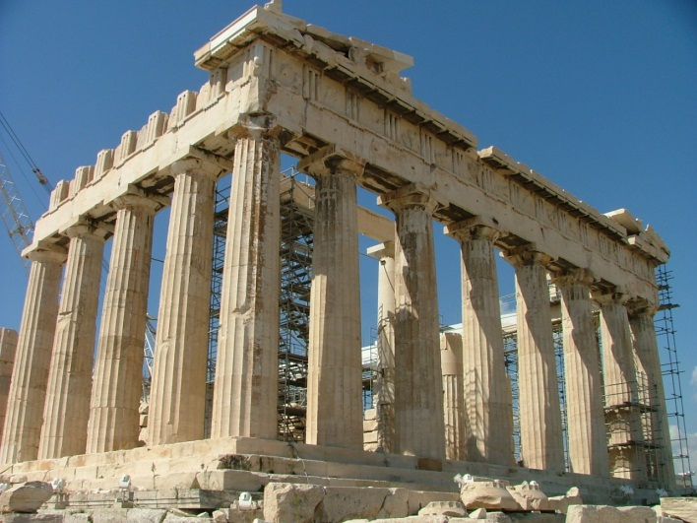
Стародавній Рим потребував практичного красномовства, адже це було сферою законодавства, політики, влади
афористичність
інвективність
Для давньоримської риторики характерними є кілька ознак
нагромадження дієслів, метафори, антитези
сумлінно дібрані і згруповані факти

Slide 6
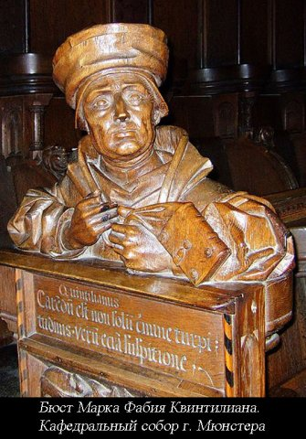
Квінтиліан
Цицерон
Сенека
Оратори Давнього Риму
Авсоній
Сіммах
Мінервій
Патера

Slide 7
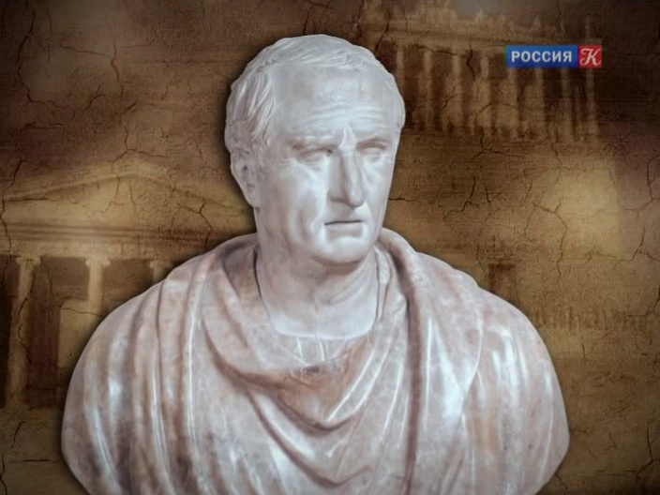
Цицерон (106-43 рр. до н.е.)
Уся сила оратора – в умінні підкорити собі слухача
Відшукати зміст
Розташувати по порядку
Завдання оратора
Виголосити її з гідністю
Все це прикрасити словами
Закріпити в пам'яті

Slide 8
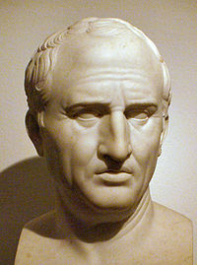
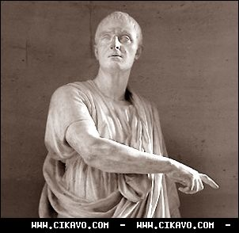
Цицерон створив власний ораторський стиль, який навіки став взірцем красномовства. Він поєднав у своєму стилі простоту, безпосередність і пишність, інтелект і почуття, логіку і екстаз.
Цицерон любив етичні антитези: „Адже на нашій стороні бореться почуття честі, на тій − нахабство; тут − сором’язливість, там − розбещеність; тут − вірність, там − обман; тут − доблесть, там − злочин; тут − чесне ім’я, там − ганьба; тут − стриманість, там − розбещеність.
У праці „Про оратора” Цицерон створив риторичний ідеал оратора.

Slide 9
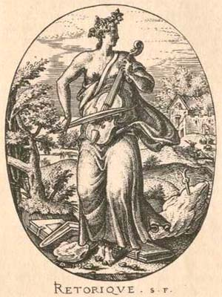
Риторична спадщина Цицерона:
58 промов
трактат “Про оратора”
трактат “Брут”
трактат “Оратор”
листи
філософські “Тулусканські бесіди”
твори з етичних тем

Slide 10
Марк Фабій Квінтіліан
“Чим більше тобі подобається Цицерон, тим більше будь упевнений у своїх успіхах ”
вироблення смаку
особистість оратора
гідна поведінка
Вирішальне значення для розквіту красномовства має:
освіта
вишукана мова
моральність
знання філософії

Slide 11
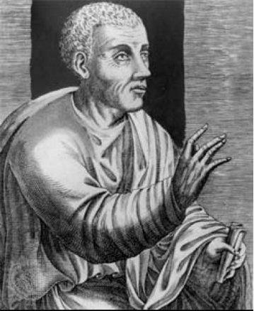
Квінтіліан вважав основним для ритора навчання в риторичній школі, засвоєння всіх премудростей науки риторики, використання зразків великих ораторів минулого
Квінтіліан намагався вивчити й виховати оратора – гарного, вишуканого стиліста. Сумлінно досліджував те в риториці, що вже зробили інші

Slide 12
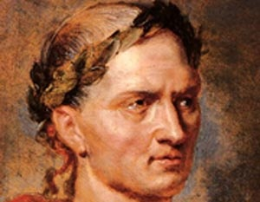
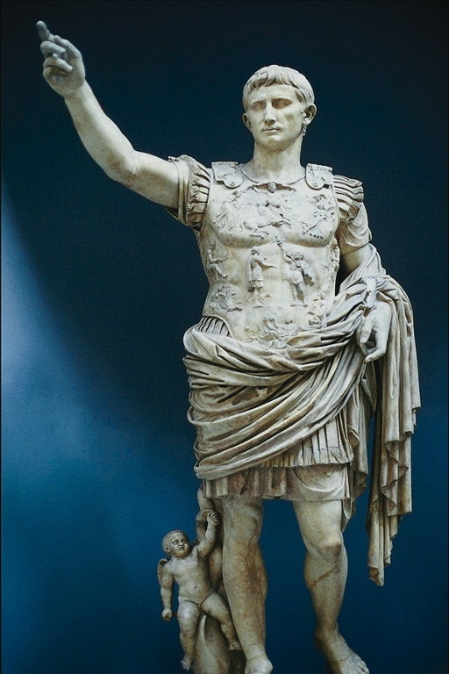
Юлій Цезар
Видатним оратором був Гай Юлій Цезар (100−44 рр. до н. е.) − засновник Римської імперії, військовий полководець, політик, письменник. Його промови сягали рівня промов Цицерона, але він не надавав їм такого великого значення, як це робив Цицерон, і не зберіг їх. Увагу Цезаря більше привертали політика і державотворення.
Найвідомішим твором Цезаря є „Записки про галльську війну”.

Slide 13
Скринька афоризмів
Забудь про те, що дав комусь, а про те, що взяв, завжди пам'ятай. Демосфен
Хто чого хоче, той у те і вірить. Демосфен
Коли його спитали, як же може людина сама себе навчати, відповідав: "Що забороняє іншим, те хай і собі заборонить". Демосфен
Бог в нас самих. СОКРАТ
Тільки одне благо — знання, і тільки одне зло — неуцтво. СОКРАТ
Чим менше людині потрібно, тим ближче вона до Бога. СОКРАТ
Я знаю, що нічого не знаю, а інші не знають навіть цього. СОКРАТ
Воля — цілеспрямованість, поєднана з правильним міркуванням... Платон

Slide 14
Дружба — це одностайність відносно прекрасного і справедливого. Платон
Людина – іграшка бога. Цьому й треба слідувати. Треба жити граючи. Платон
Не в тім убогість, коли добро зменшиться, а в тім, що жадоба збільшується. Платон
Основою кожної мудрості є терпіння. Платон.
Щедрий той, хто дає людям потрібне у потрібний їм час. (Аристотель)
Насолодження спілкуванням — головна ознака дружби.
(Аристотель)
На дії і вчинки людей впливають сім чинників: випадок, природа, примус, звичка, розум, бажання, пристрасть.
(Аристотель)
Навіть відоме відоме небагатьом
(Аристотель)

Slide 15
Кожна людина — відбиття свого внутрішнього світу. Як людина мислить, такою вона і є.
(Цицерон)
Нема нічого впорядкованішого, ніж природа.
(Цицерон)
Світ за своєю природою не тільки художній твір, а й сам художник.
(Цицерон)
Обличчя — дзеркало душі.
(Цицерон)
Людина часто сама собі найлютіший ворог.
(Цицерон)
Нам дано коротке життя, але пам'ять про добре прожите життя вічна.
(Цицерон)
Кожен коваль своєї долі.
(Suae quisque fortunae faber)(Ю.Цезар)
Ніяка перемога не принесе стільки, скільки може відняти одна поразка.
(Ю.Цезар)
Я прожив довго і за мірками природи, і за мірками слави.
(Ю.Цезар)

Slide 16
Дискусія!
На відміну від поетичного таланту, що є даром Божим, ораторського мистецтва можна навчитися.
“ Поетами народжуються, а ораторами стають ”, - казали в епоху античності.
Чи згодні ви з цим твердженням?

Slide 17
Метод ”Рефлексія “
Чому саме Грецію вважають засновницею риторики?
Кого з відомих ораторів Давньої Греції ви знаєте?
В чому полягає відмінність давньогрецької риторики від давньоримської?
Чому Цицерона вважають теоретиком красномовства?
У чому полягає мистецтво оратора?

Slide 18
Домашнє завдання
Знайти і виписати 10 афоризмів давньоримських мислителів, вміти їх пояснити;
повторити § 49, с.327 - 332.

Slide 19
Література
Українська мова. 10–11 класи. Програма для профільного навчання учнів загальноосвітніх навчальних закладів. Філологічний напрям, профіль – українська філологія. Профільний рівень / Укладачі: Л.І. Мацько, О.М. Семеног – К.: Грамота, 2011.
Українська мова: підруч. для 11 кл. загальноосвіт. навчальних закл. з навчанням укр.мовою: академ. рівень, профіл. рівень/ С.О. Караман, О.В. Караман, М.Я. Плющ, В.І. Тихоша. – К.: Освіта, 2011. – 416 с.
Глазова О.П. Рідна мова.10 клас: Плани-конспекти уроків. – Х.: Веста: Видавництво “Ранок”, 2007. – 256 с. - (Майстер-клас)
Слюніна О.В. Усі уроки української мови в 11 класі. І семестр. Профіль – українська філологія. – Х.: Вид. група “Основа”, 2013. – 464с. – (Серія “Усі уроки”)
Інтернет-ресурси
Олійник О.Б. Риторика:(навч.посібн.)/Ольга Борисівна Олійник. – К.: Кондор, 2009. – 170 с.

